Slide 1
Seminární newsfeed
Podzim 2024

Slide 2
Jsme tu noví…
Kde hledat témata prací, laboratoře?
Harmonogram zadávání závěrečných prací
Na koho se můžu obrátit, když něco (studijního) nevím?
Studijní oddělení
Garant programu (doc. Vácha)
Vyučující daného předmětu
Studentský člen oborové rady – spojka mezi studenty a akademiky
Seznamovací odpoledne s našimi prváky 3. 10.

Slide 3
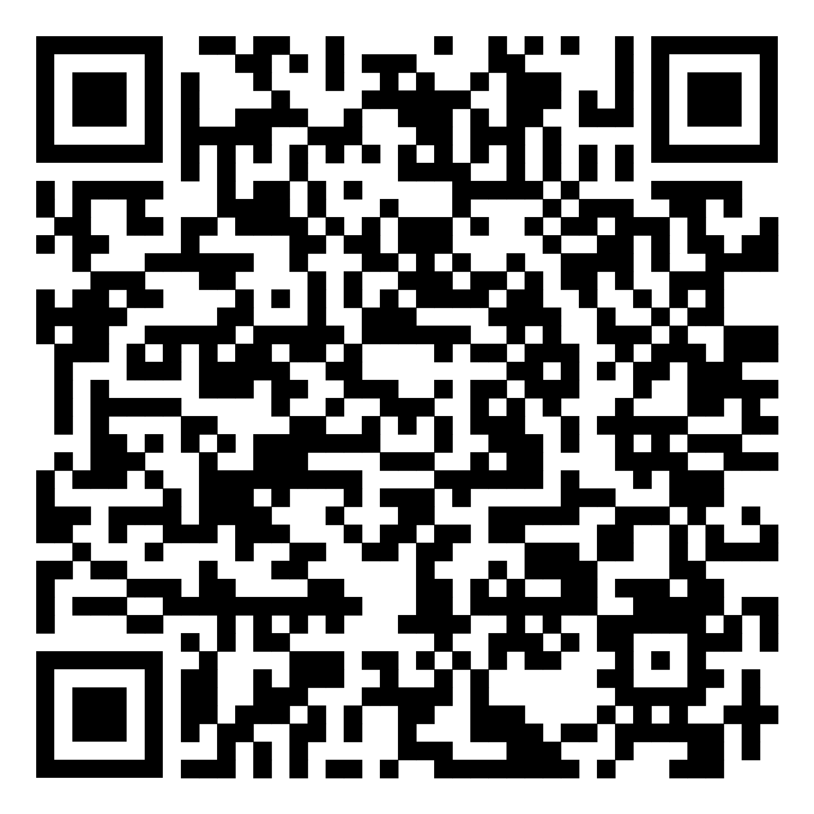
Vítání prváků
Čtvrtek 3. 10. 2024, po 16h
Venku před D36
Prváci Bc studia, NMGR studia
Naši studenti (3., 4., 5. ročník) jako průvodci a společnost
Halloween?

Slide 4
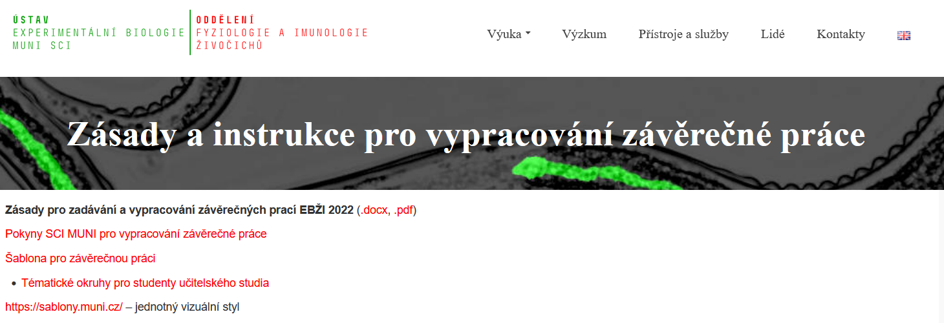
Bakalářské a diplomové práce
Odkaz na stránky OFIŽ, stručný výtah
Využití nástrojů AI při psaní závěrečné práce? Doporučení MUNI

Slide 5
Důležité informace…

Slide 6
Hledáme…
Proaktivní studenty pro popularizaci
Akce typu Noc vědců, Open day, Dny otevřených dveří, focení na propagační materiály, hlídání přijímacích zkoušek, …
E-mailový seznam, hromadné oslovení
Aktuálně – Noc vědců TENTO PÁTEK 27. 9.

Slide 7
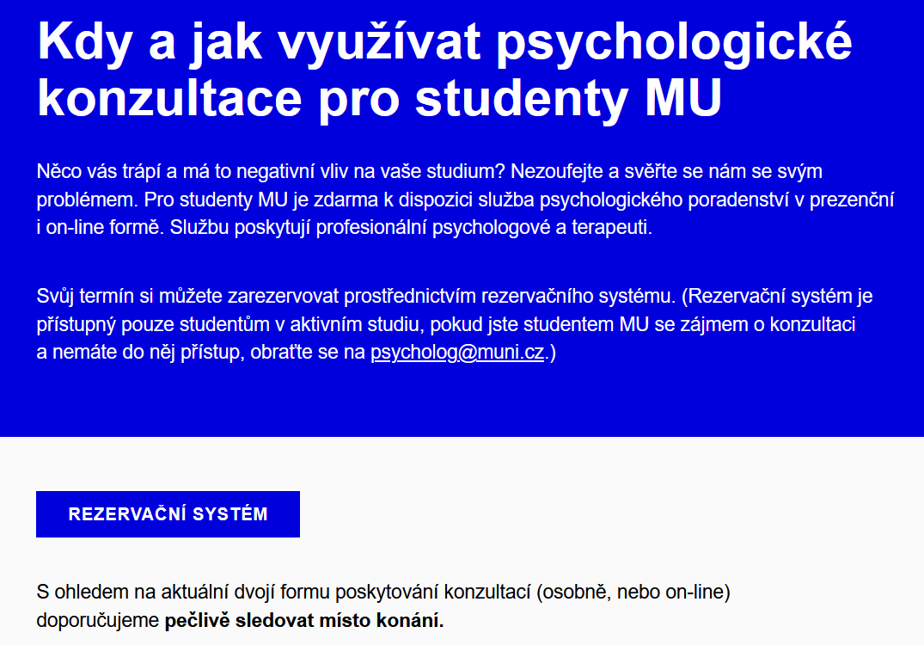
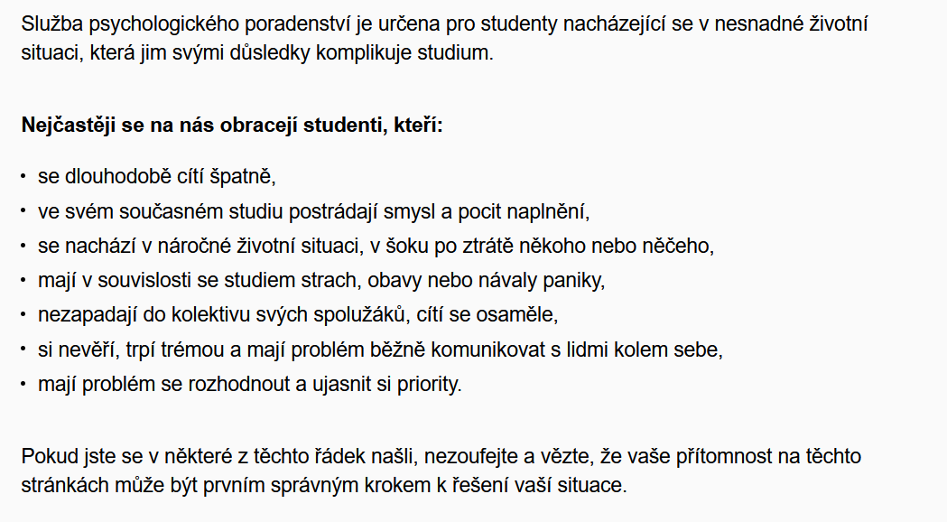
Odkaz na web

Slide 8
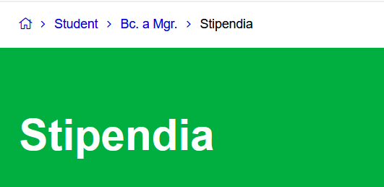
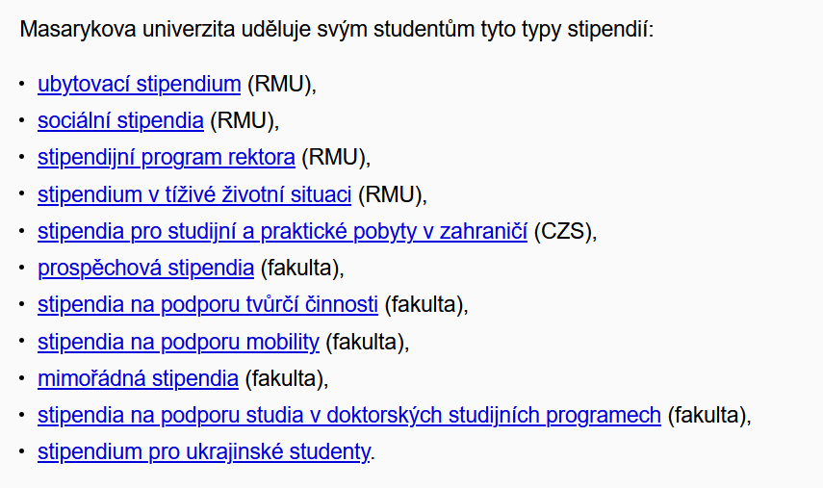
Stipendia na SCI MUNI
Stipendia MU

Slide 9
Více informací o workshopu
ZDE

Slide 10
Co nás čeká…

Slide 11
Program
2. 10. – ERASMUS
P. Hyršl – koordinátor, I. Prišticová + M. Körtingová – stážistky
9. 10. doc. Luděk Eyer - VUVeL
16. 10.
EBŽI absolventka – Nikola Kučeráková – FN Brno
Zahraniční host Elias Barriga (DE) – biofyzikální mechanismy morfogeneze
23. 10. vědecká etika v teorii a praxi: prof. Hofmanová, Mgr. Čada
30. 10. absolventka, zahraniční host
Markéta Kaucká, Max Planck Institute – vývojová biologie

Slide 12
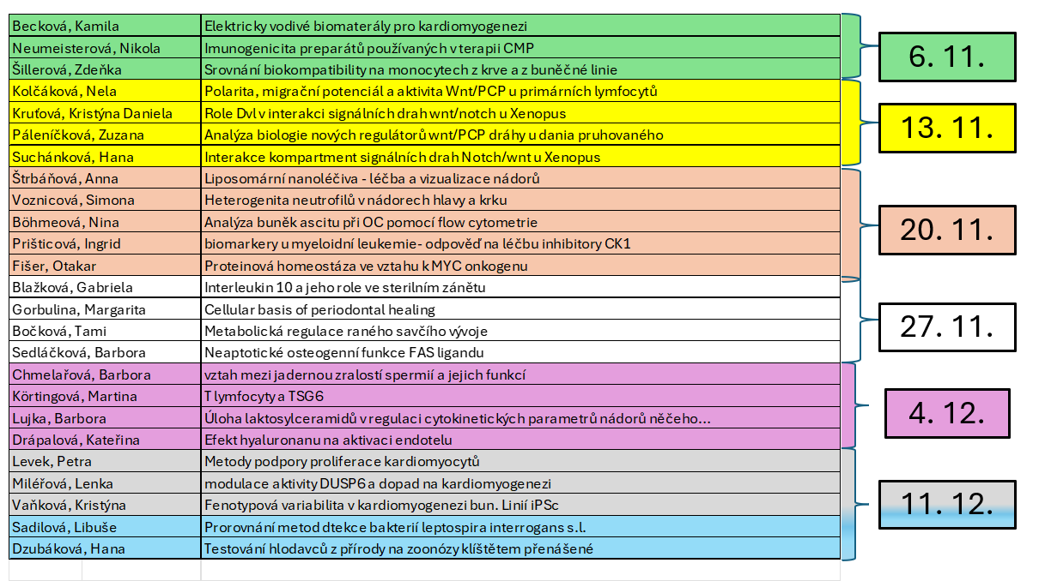
POZOR, seminář bude i ve středu 18. 12.!

Slide 13
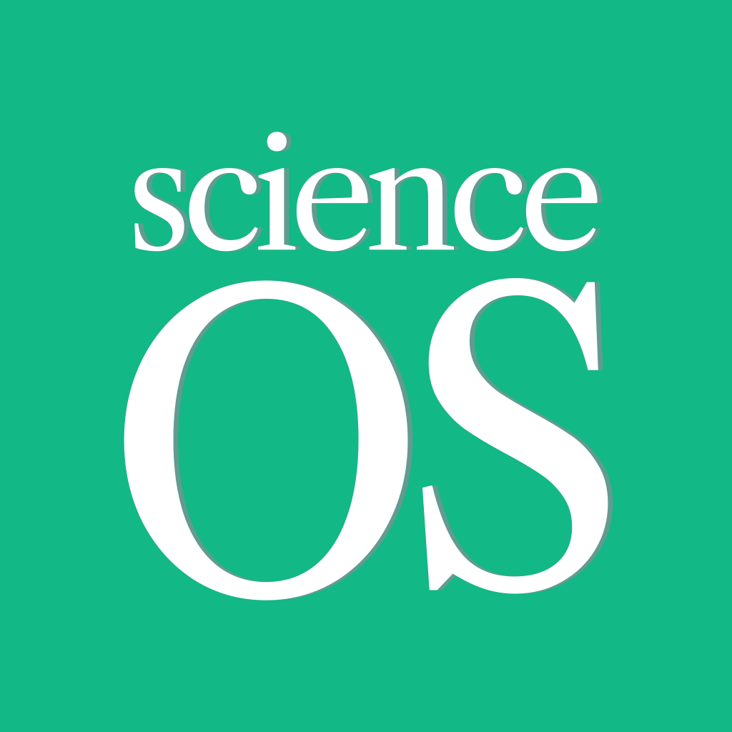
…and many many more

Slide 14
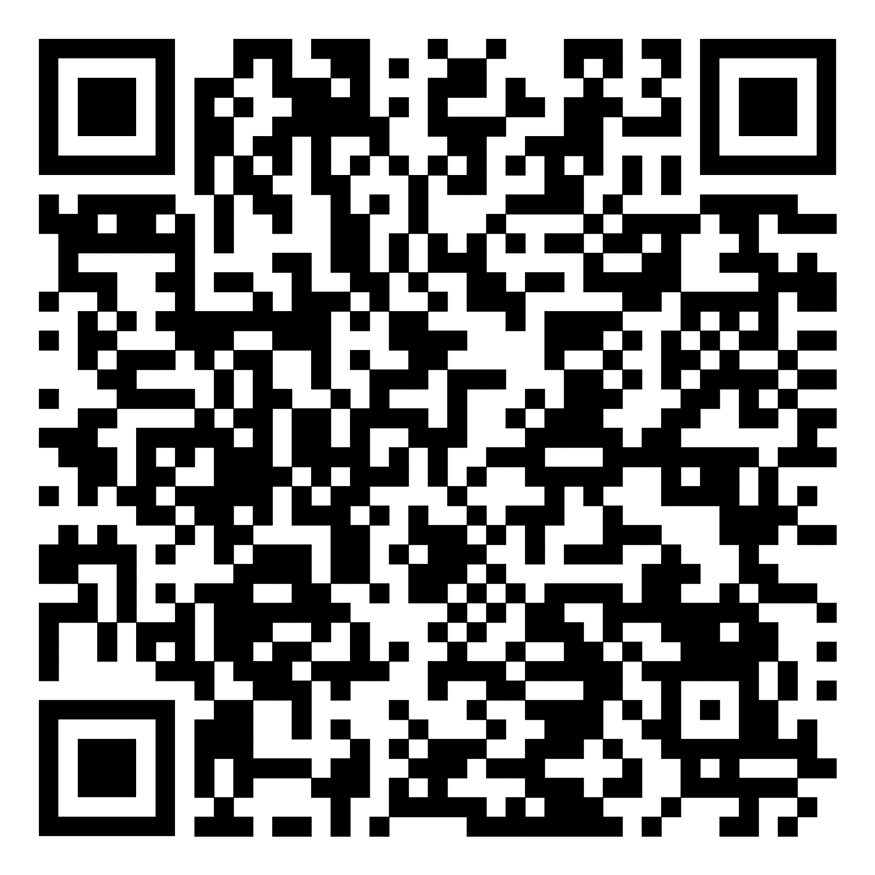

Slide 15
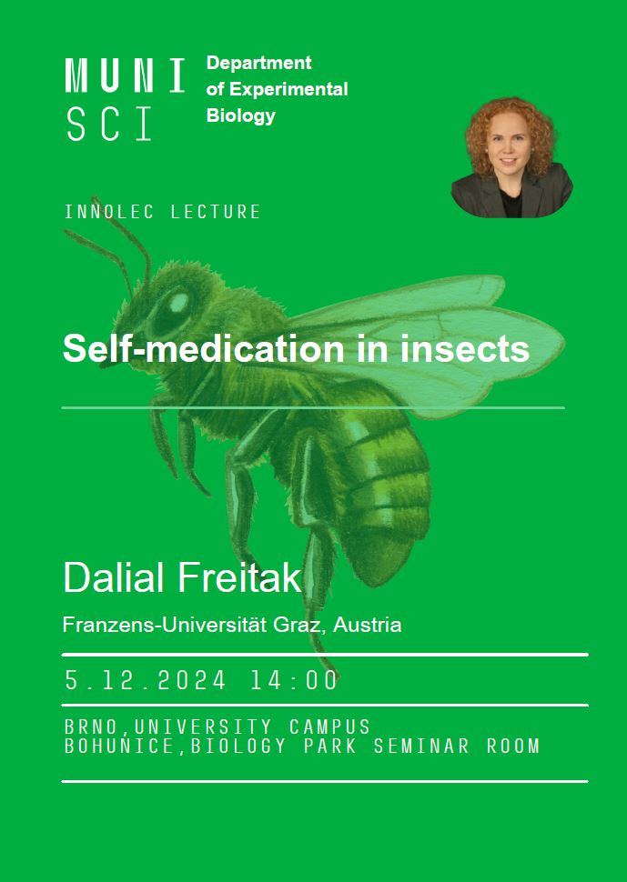
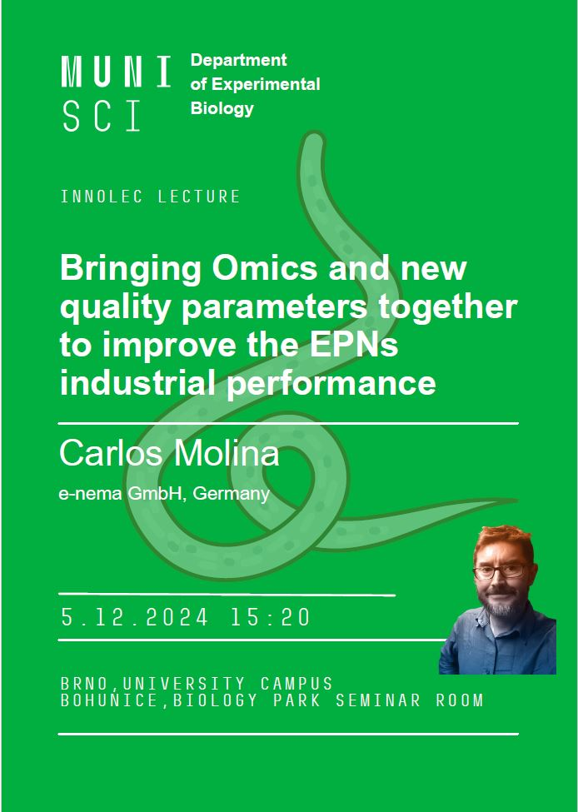

Slide 16
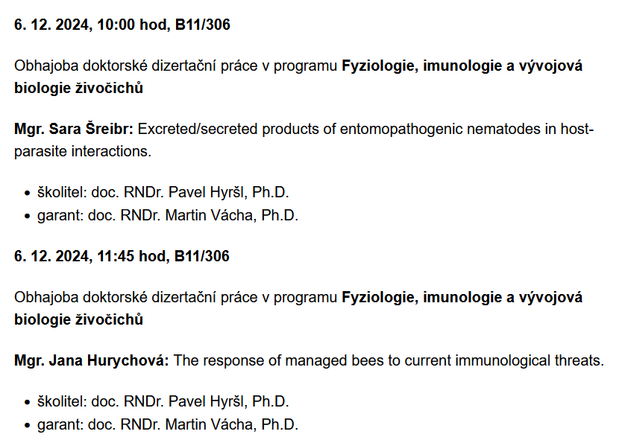
Obhajoby dizertačních prací

Slide 17
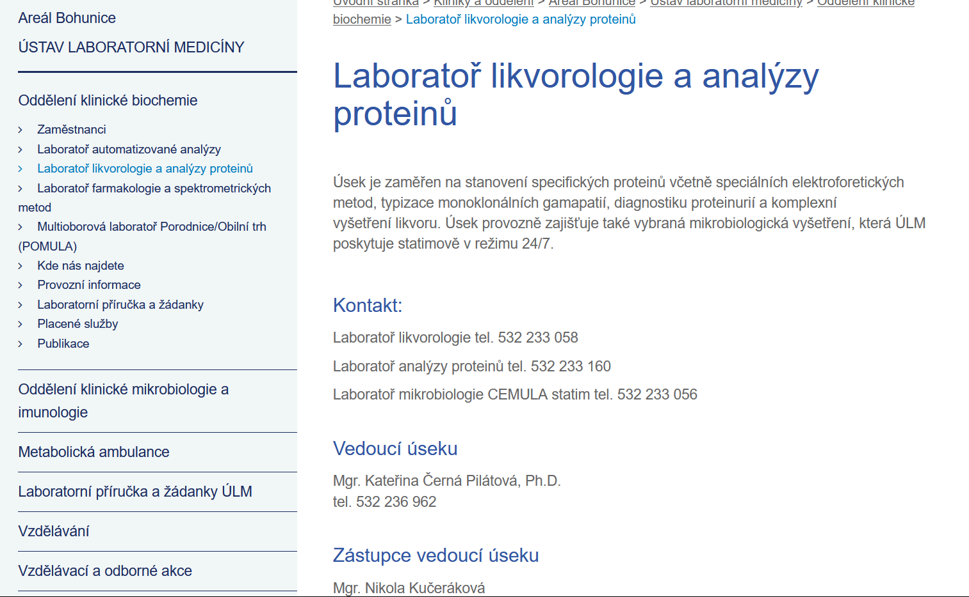
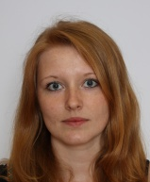
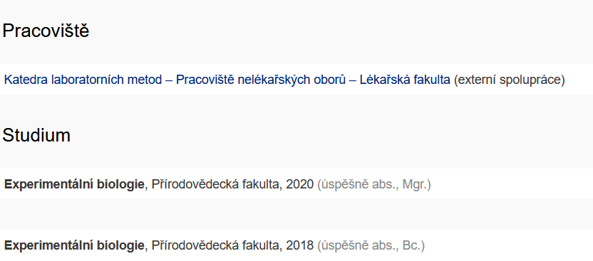
Mgr. Nikola Kučeráková
E-mail: N.kucerakova@seznam.cz

Slide 18
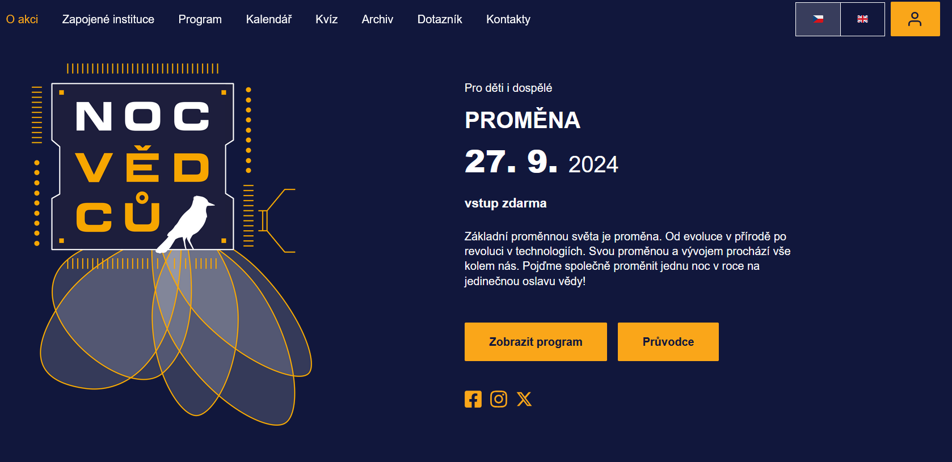
Odkaz na web

Slide 19
Čtvrtky 16:00 B11/132 17:00 Mendlovo nám.

Slide 20
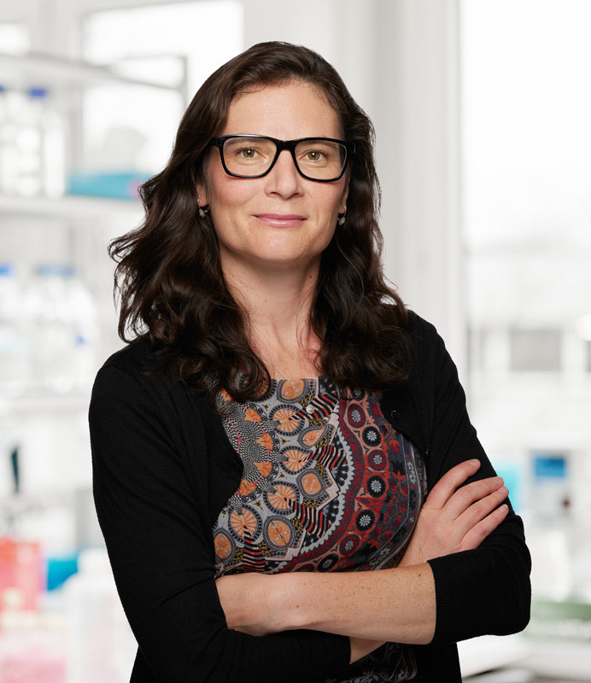
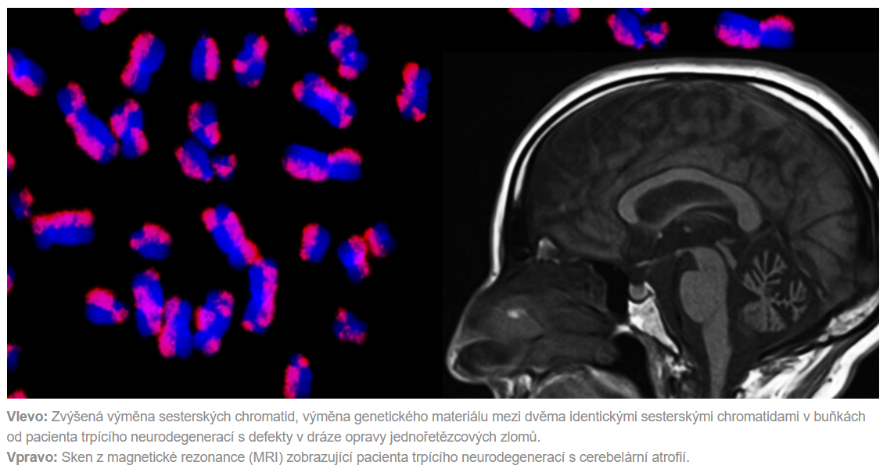
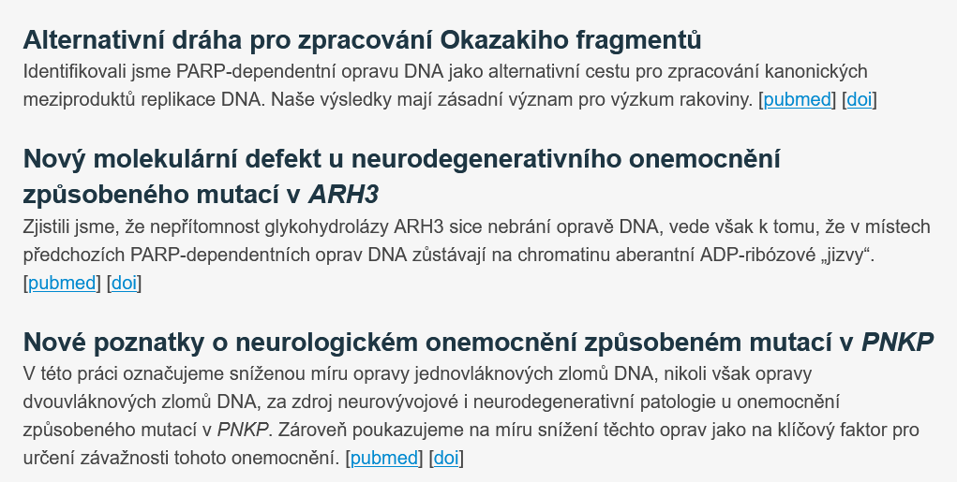
Čtvrtky 16:00 B11/132 17:00 Mendlovo nám.

Slide 21
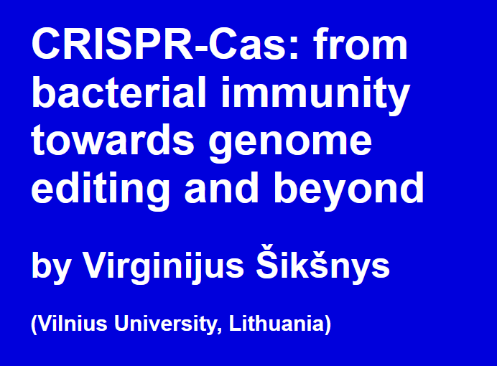
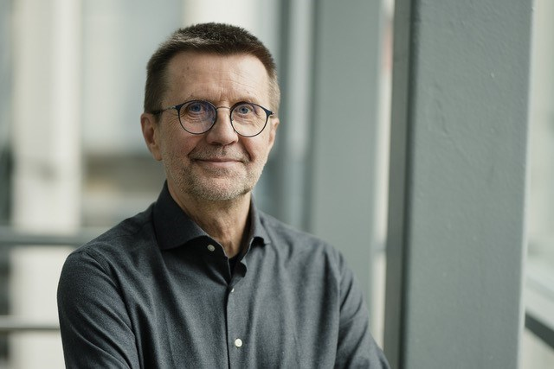
Čtvrtky 16:00 B11/132 17:00 Mendlovo nám.

Slide 22
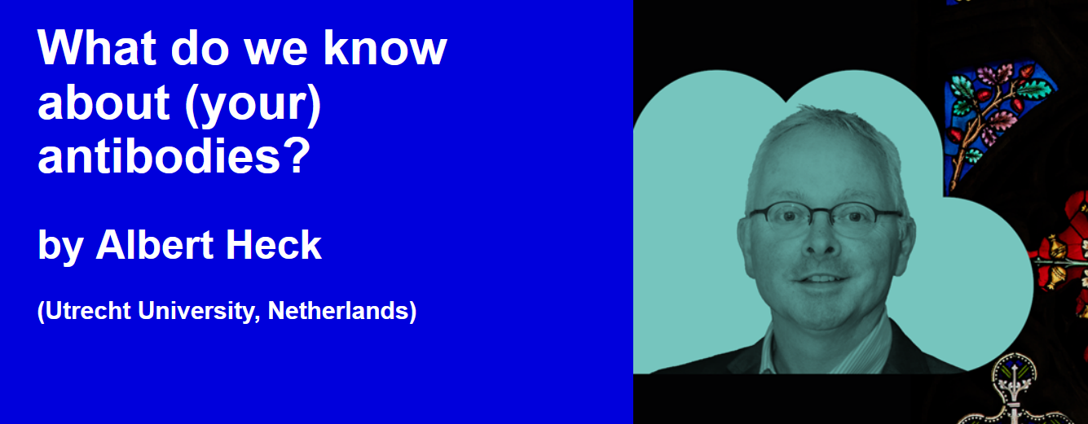
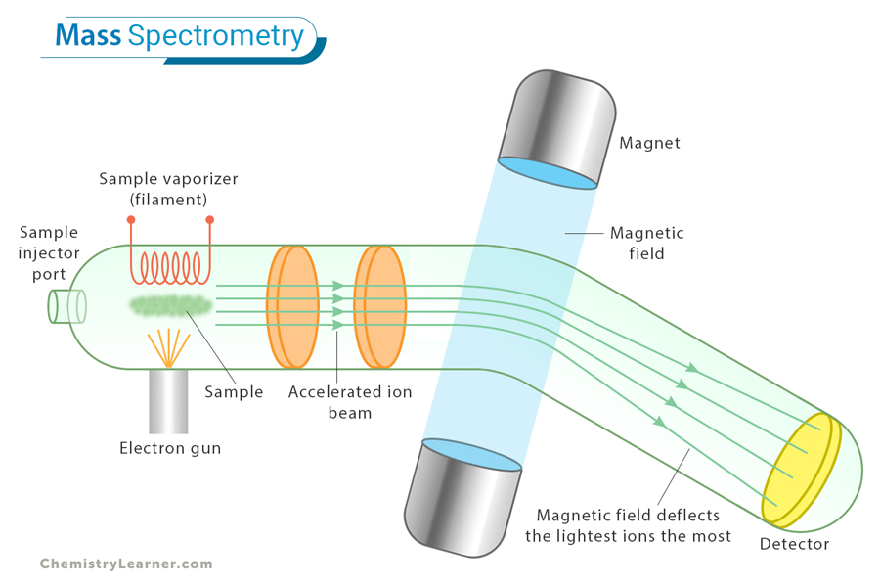
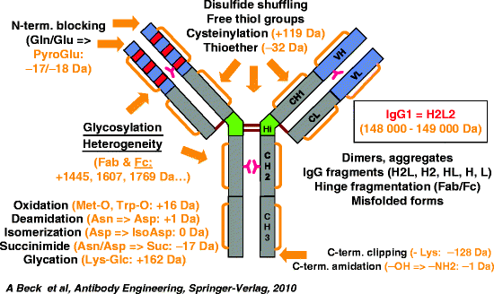
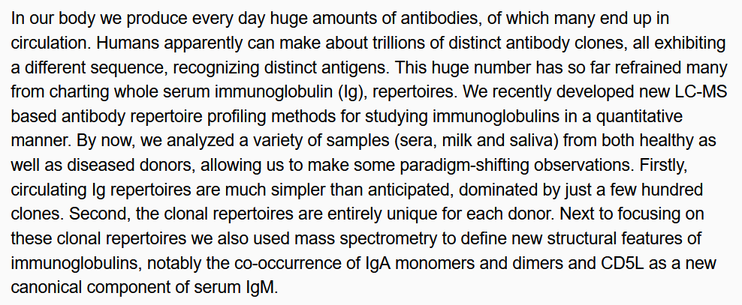
Čtvrtky 16:00 B11/132 17:00 Mendlovo nám.
Web laboratoře

Slide 23
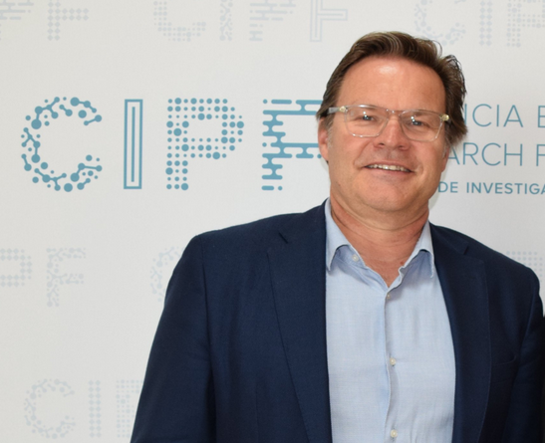
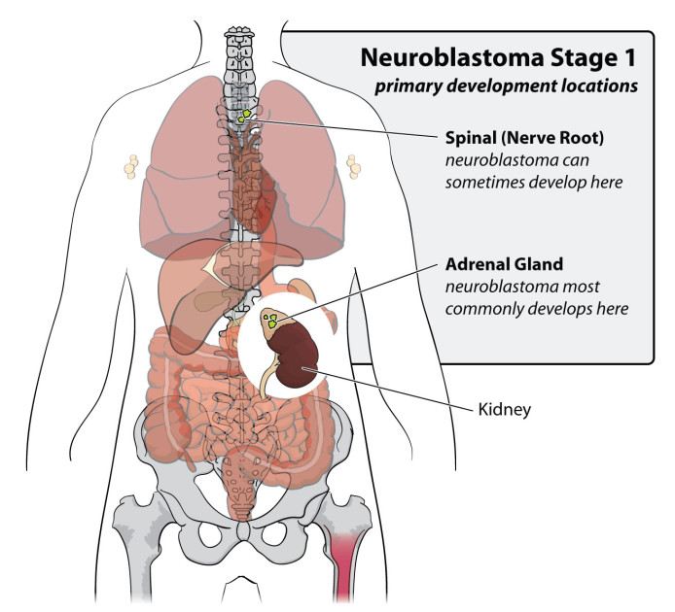
Čtvrtky 16:00 B11/132 17:00 Mendlovo nám.

Slide 24
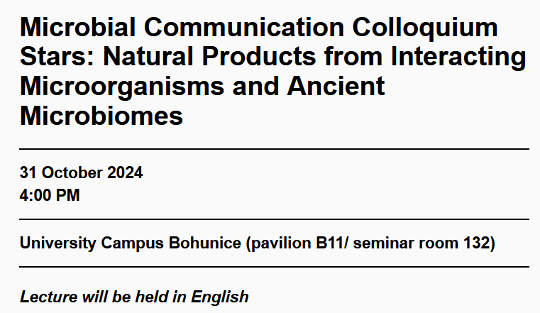
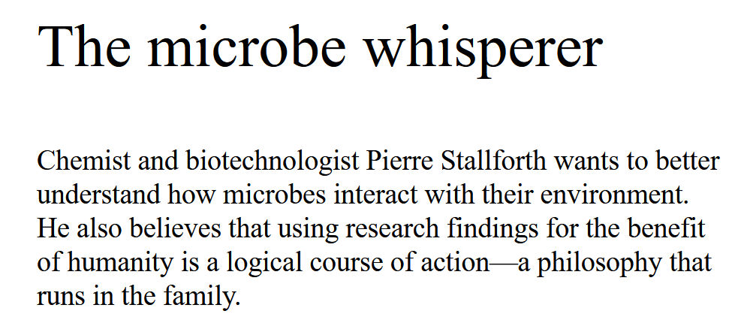
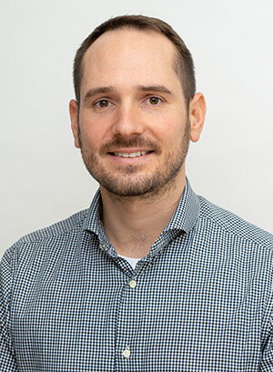
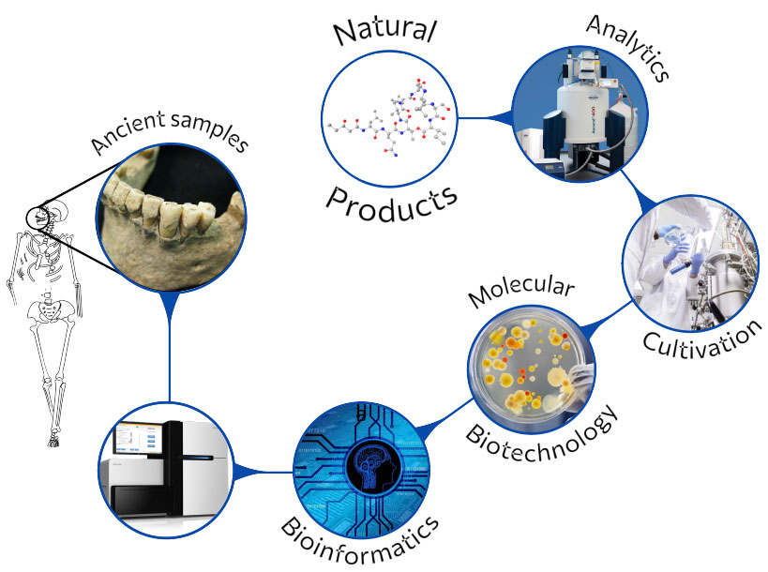
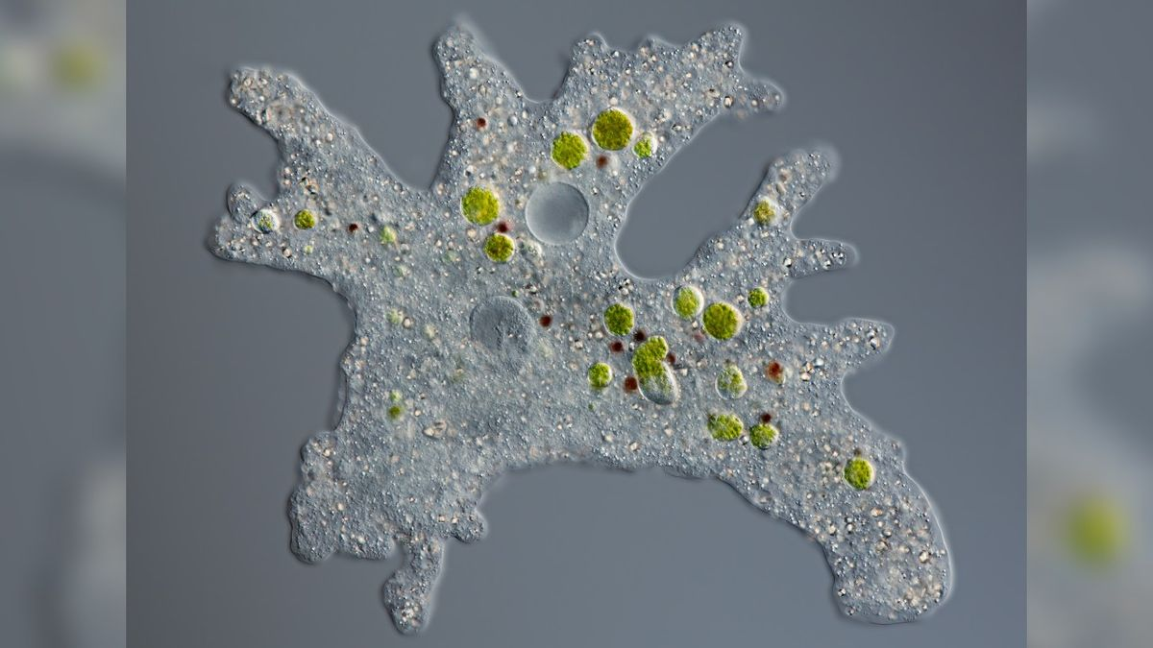
Čtvrtky 16:00 B11/132 17:00 Mendlovo nám.
Výzkum

Slide 25
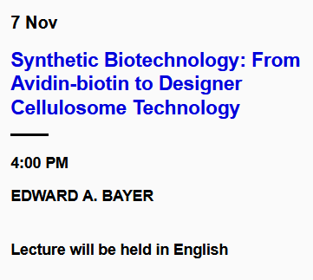
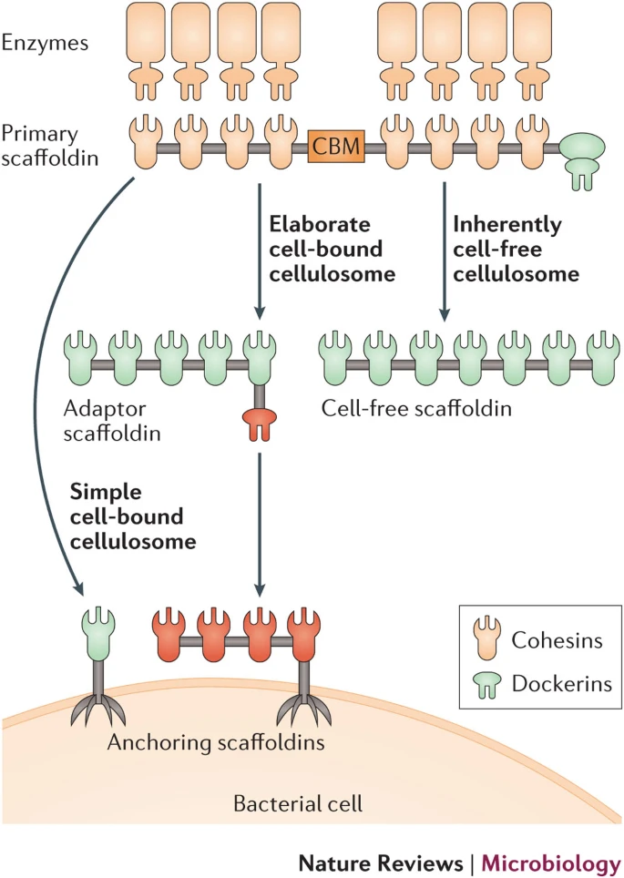
Čtvrtky 16:00 B11/132 17:00 Mendlovo nám.

Slide 26
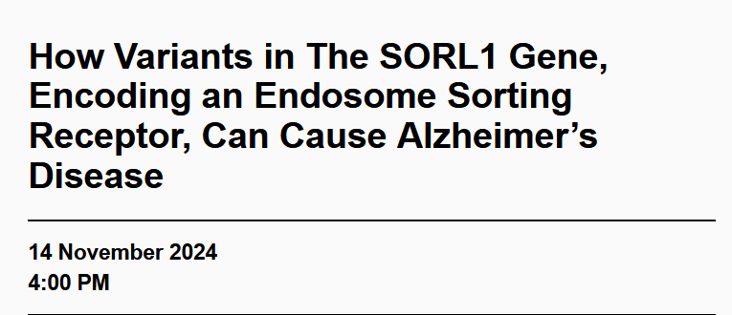
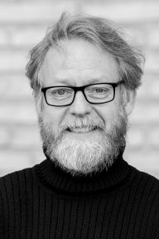
Čtvrtky 16:00 B11/132

Slide 27
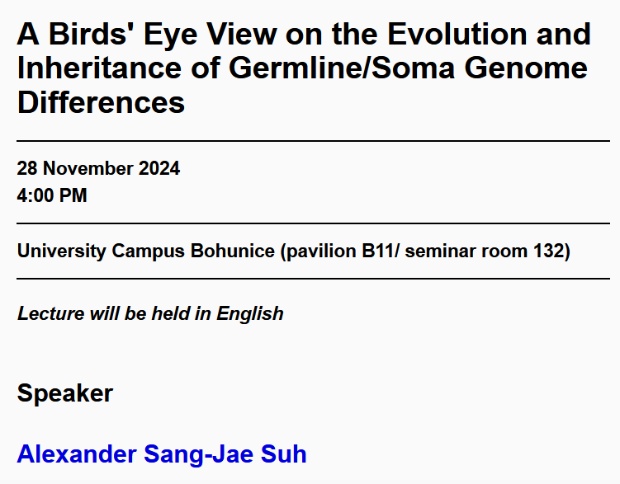
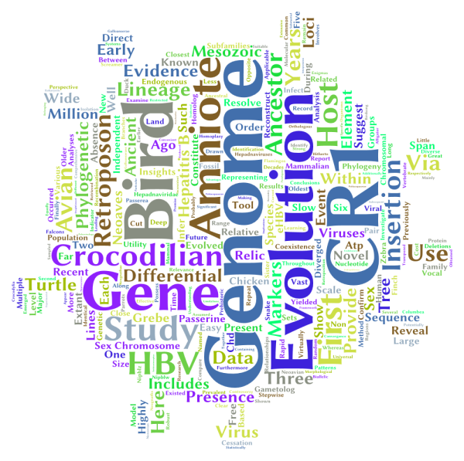
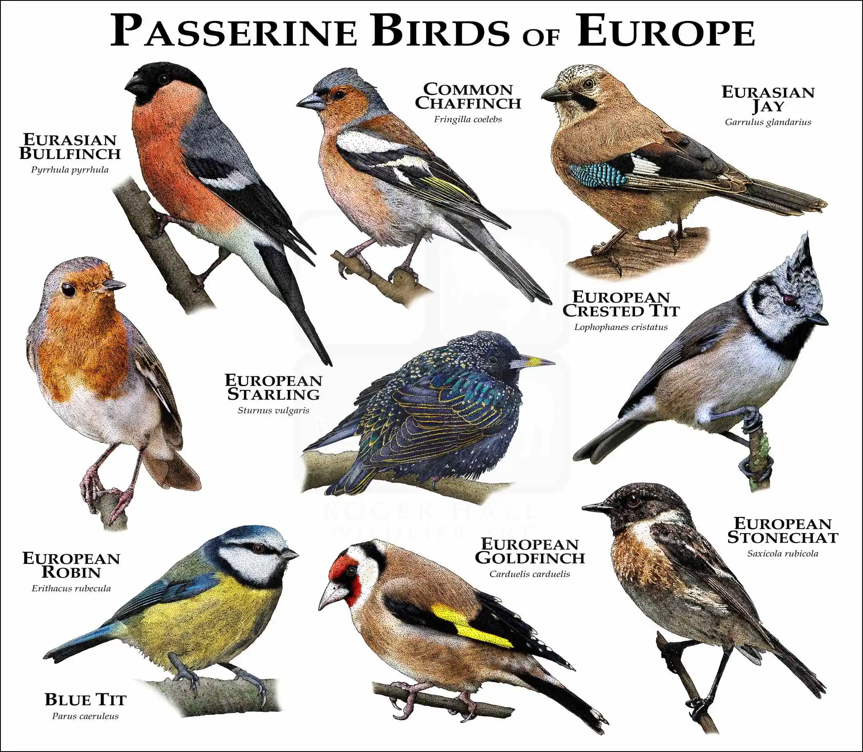
Čtvrtky 16:00 B11/132

Slide 28
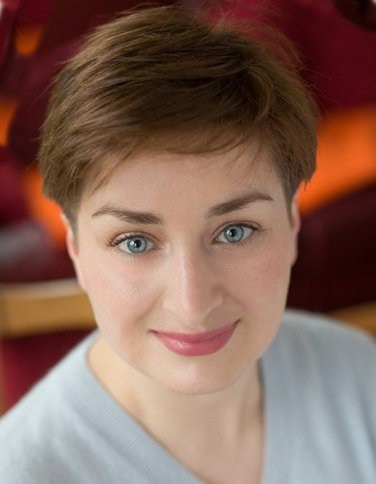
Pátky, 13:00 B11/205

Slide 29
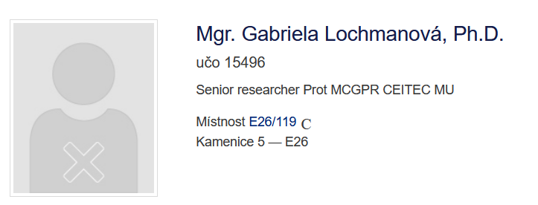
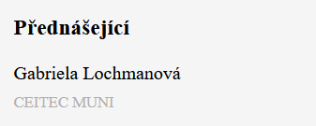
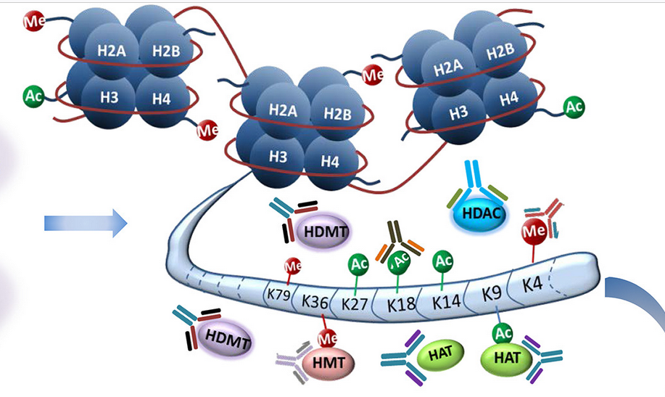
Pátky, 13:00 B11/205
Pátky, 13:00 B11/205

Slide 30
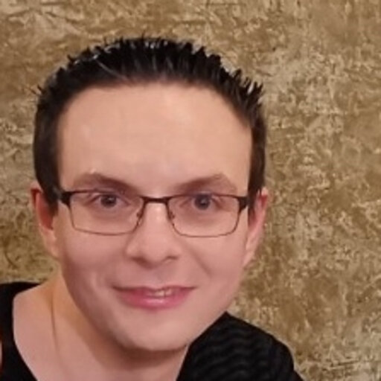
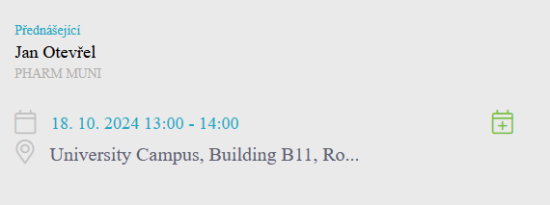
Pátky, 13:00 B11/205

Slide 31
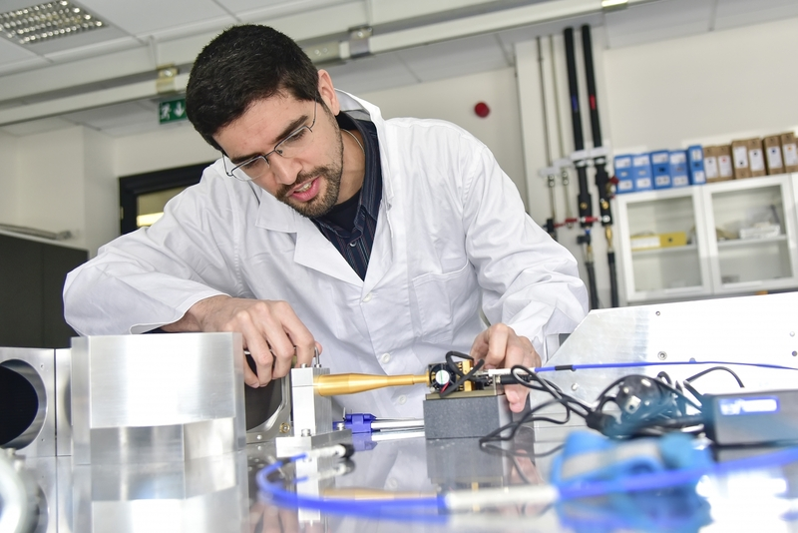
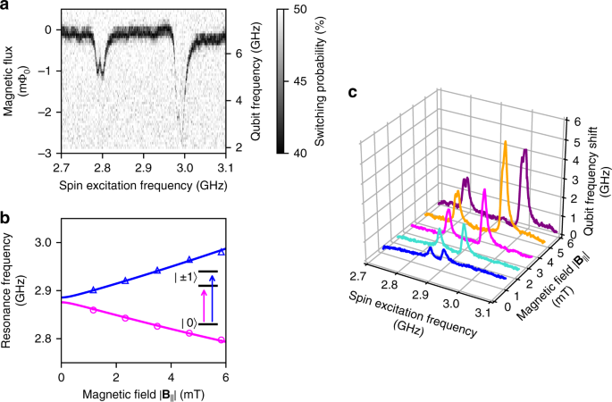
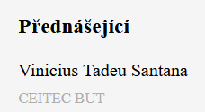
Pátky, 13:00 B11/205

Slide 32
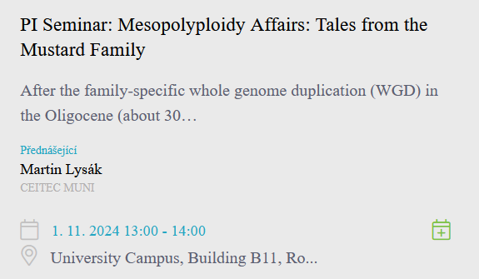
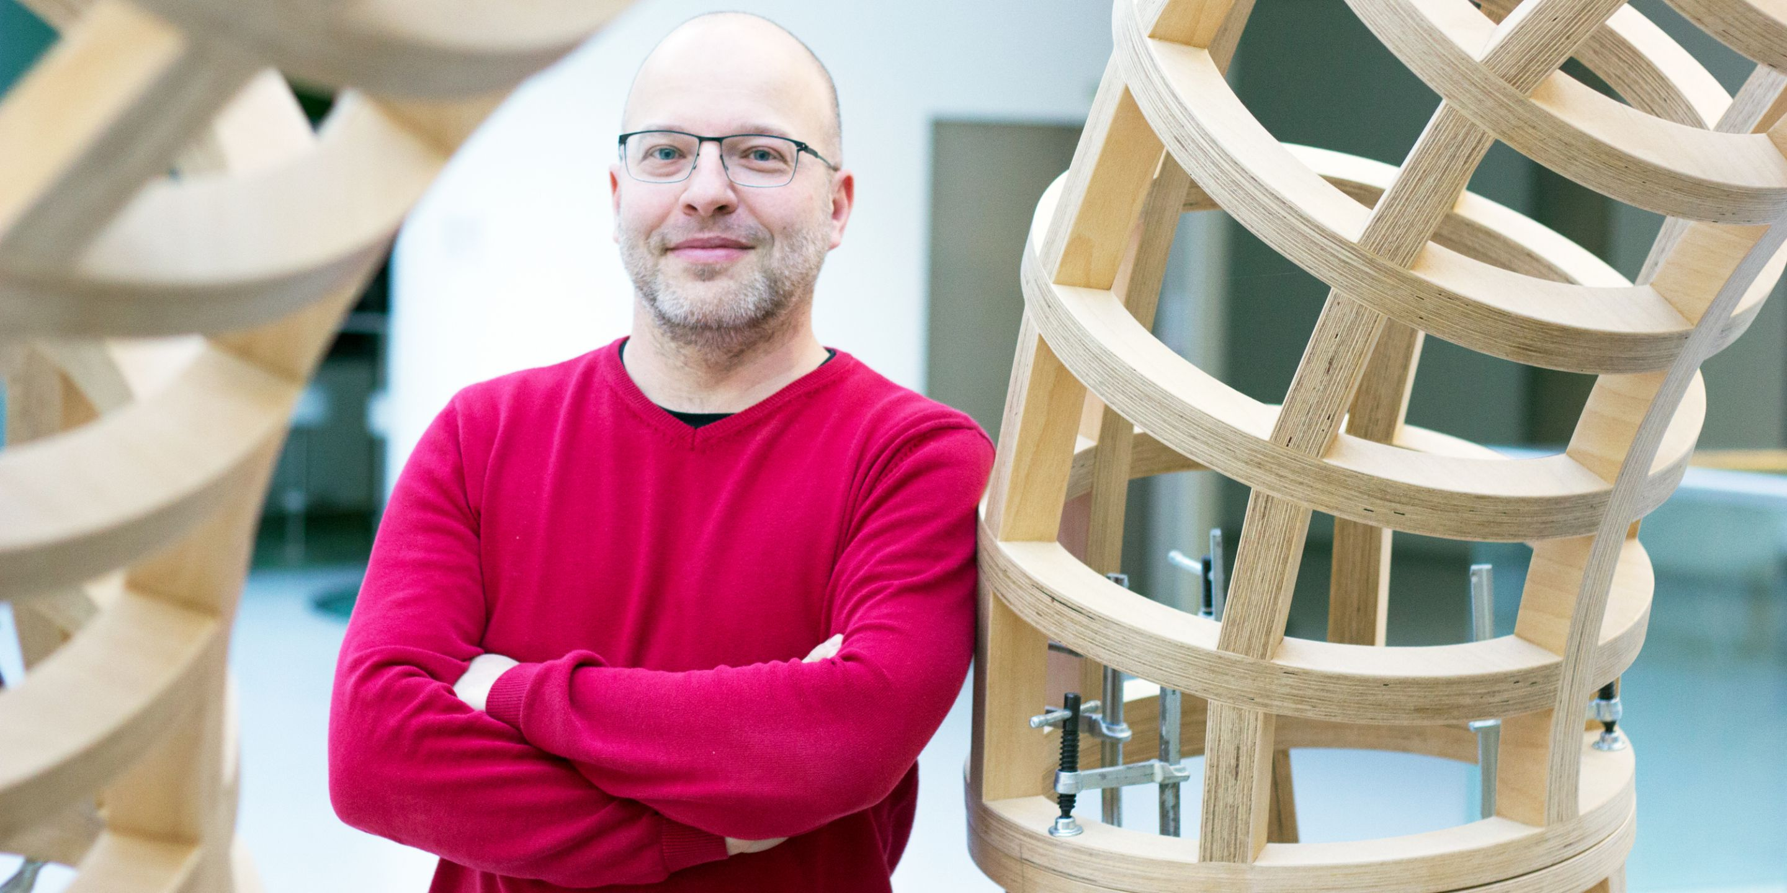
Pátky, 13:00 B11/205

Slide 33
Pátky, 13:00 B11/205

Slide 34
Pátky, 13:00 B11/205
Více o start-up CasInvent

Slide 35
Stream přednášek na FB

Slide 36
ZA NÁMI…
Habilitační přednáška
RNDr. Jan Škoda, Ph.D.: Finding novel therapies for high-risk pediatric tumors
KDY: 25. 10. 2024, 10:00 hod,
KDE: B11/306

Slide 37
Pátky, 13:00 B11/205
Dr. Jan Škoda

Slide 38
KDY: Úterý 3. 12., 13:00 KDE: Aula BFU

Slide 39
Workshop z dílny CYI
Odkaz na CYI

Slide 41
dr. Markéta Kaucká Petersen:
From Wnt signaling in leukemia to the development and evolution of facial shape

Slide 46
Pátky, 13:00 B11/205

Slide 48
„CEITEC otevírá call pro přihlášky na PhD s nástupem na podzim. Myslím, že by to mohlo být zajímavé pro některé páťáky“ – L. Nepovímová

Slide 49
Co se událo…

Slide 50
Celý článek

Slide 53
Soboty, 20:05 ČT 24

Slide 54
Soboty, 20:05 ČT 24

Slide 55
Celý článek

Slide 58
Více o NC za chemii, více o AlphaFold etc.

Slide 59
Soboty, 20:05 ČT 24
Záznamy HydePark civilizace

Slide 60
Odkaz na všechny oceněné 2024

Slide 63
Odkaz na článek

Slide 64
Odkaz na studii

Slide 65
Mapování rehků v zimě

Slide 66
Užitečné weby a aplikace

Slide 68
Grafika na postery, prezentace atd.
Odkaz na program
Odkaz na tutorial

Slide 69
Schémata nejen signálních drah
www.reactome.org

Slide 70
TheNounProject
Bio Icons
SciDraw
Smart

Slide 71
Odkaz na NEJM

Slide 72
NEZkreslená věda, projekt AVČR – výuková videa (spíš pro SŠ nebo prokrastinující VŠ)

Slide 73
kanál Osmosis na YouTube – kreslená výuková videa, především medicína

Slide 74
Chcete se učit nenásilnou formou, potřebujete věci vidět, abyste je lépe pochopili? Odborná a přitom srozumitelná videa – medicína, biologie
Jak vlastně funguje COVID-19? Odkaz na video včetně mechanismu patofyziologie

Slide 75
Užitečné weby:
Záznamy předešlých HydePark civilizace
Záznamy z předešlých Mendel lectures
TED talks
The Scientist – web o vědě
Věda 24 – týdeník na ČT, rubrika věda na čt24
Osmosis – animovaná výuková videa (medicína), v AJ
Ninja Nerd lectures – odborná videa (biologie/medicína),
Gate2Biotech - (nejen) české biotechnologie

